Slide 1
FerreMax — PIA
• Componentes de Lógica de Negocio · Equipo 17
• Roberto Santana Trujillo · 2227084
• Isaías Leonardo Salazar Torres · 2227016
• Profesor: Miguel Ángel Gómez Marroquín
• Entrega: 6 de noviembre de 2026
FerreMax · Equipo 17 · CLNEG
1 / 12
Notes:
Presentar el caso y abrir el enlace público antes del recorrido.
Swagger: https://ferremax-api-w5kd.onrender.com/docs
Repositorio: https://github.com/Santana-R/ferremax-u3

Slide 2
Problema y alcance
• Evitar confirmar ventas sin mercancía disponible.
• Conservar condiciones e historial de cotizaciones.
• Núcleo: disponibilidad → cotización → pedido → reserva → cancelación.
• Actores y pago son simulados; otros procesos de U2 siguen pendientes.
FerreMax · Equipo 17 · CLNEG
2 / 12
Notes:
No afirmar que se implementó todo el mapa de negocio.
Swagger: https://ferremax-api-w5kd.onrender.com/docs
Repositorio: https://github.com/Santana-R/ferremax-u3

Slide 3
Trazabilidad del análisis
• BRD: necesidades, reglas, objetivos y límites.
• 20 historias y 46 criterios Dado/Cuando/Entonces.
• BPMN descriptivo en siete vistas; glosario compartido.
• Cada criterio identifica código/prueba o ausencia de flujo.
FerreMax · Equipo 17 · CLNEG
3 / 12
Notes:
Ejemplo: disponibilidad conecta BR04, US09, inventario, servicio y prueba de reserva.
Swagger: https://ferremax-api-w5kd.onrender.com/docs
Repositorio: https://github.com/Santana-R/ferremax-u3

Slide 4
Tres reglas comprobadas
• Disponibilidad: con 3 unidades se pueden reservar 2 o 3; no 4.
• Cotizaciones: una versión vencida no crea pedidos; revalidar conserva la anterior.
• Cancelación: libera solo su reserva; repetirla no libera dos veces.
• E9: éxito, error y límite para cada regla.
FerreMax · Equipo 17 · CLNEG
4 / 12
Notes:
Distinguir 9 pruebas E9 de la suite completa posterior.
Swagger: https://ferremax-api-w5kd.onrender.com/docs
Repositorio: https://github.com/Santana-R/ferremax-u3

Slide 5
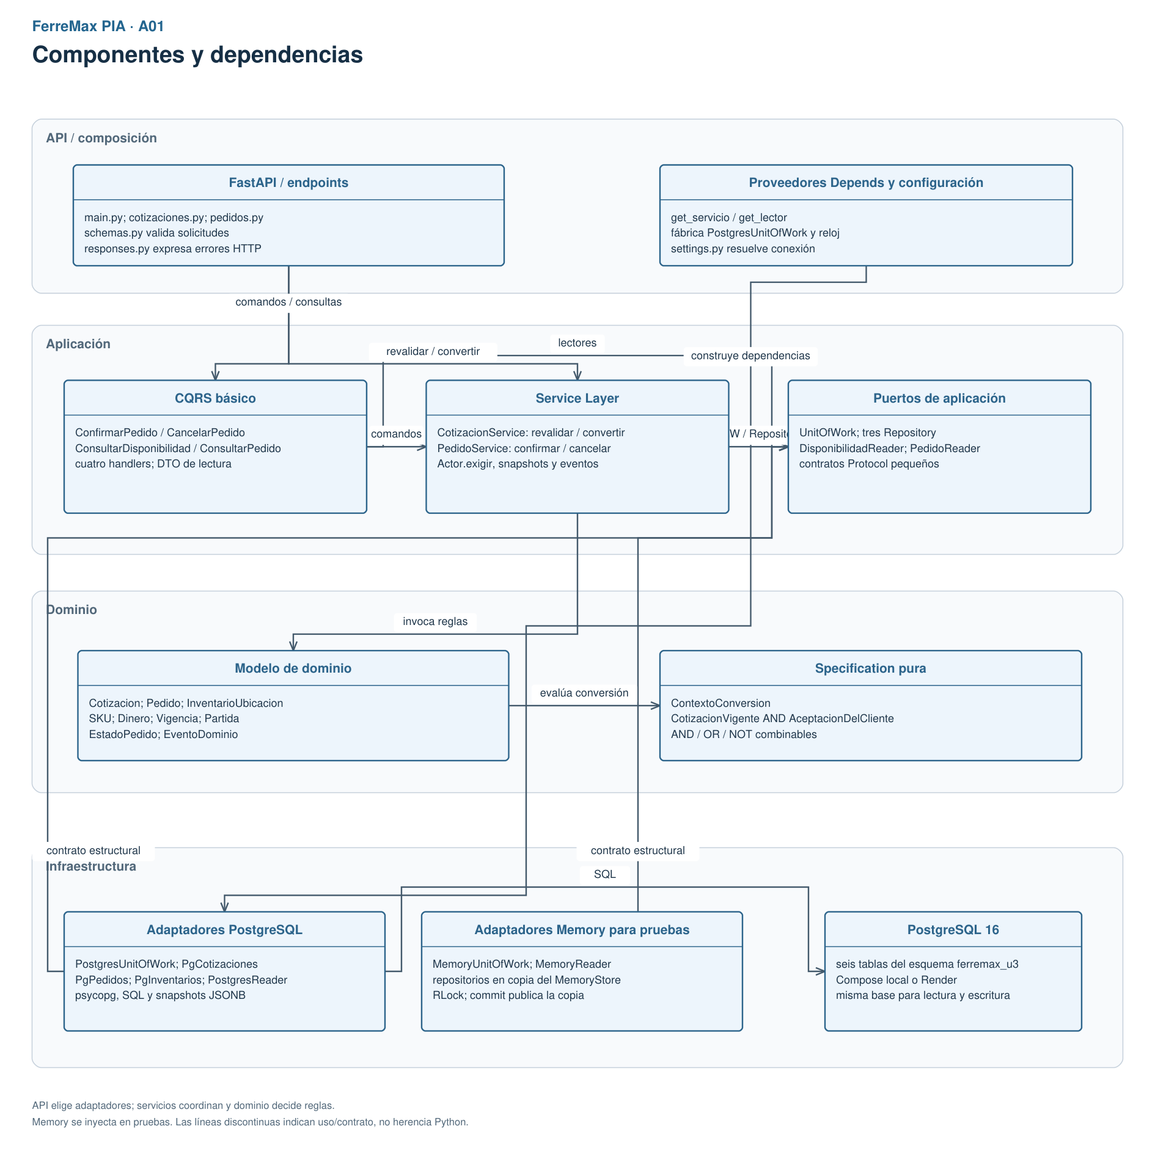
Arquitectura por capas
FerreMax · Equipo 17 · CLNEG
5 / 12
Notes:
API valida y compone; aplicación coordina; dominio protege reglas; infraestructura persiste.
Swagger: https://ferremax-api-w5kd.onrender.com/docs
Repositorio: https://github.com/Santana-R/ferremax-u3

Slide 6
DDD, Specification y estados
• Entidades: Cotizacion, Pedido e InventarioUbicacion.
• Valores: SKU, Dinero, Vigencia y Partida.
• Convertible = vigencia AND aceptación del cliente.
• Pendiente → Confirmado → Cancelado; guardas y efectos.
FerreMax · Equipo 17 · CLNEG
6 / 12
Notes:
La Specification evalúa elegibilidad sin ejecutar la conversión. No hay clase State por cada estado.
Swagger: https://ferremax-api-w5kd.onrender.com/docs
Repositorio: https://github.com/Santana-R/ferremax-u3

Slide 7
Transacciones y concurrencia
• Unit of Work coordina pedido, inventario, auditoría y outbox.
• PostgreSQL bloquea filas y ejecuta commit o rollback.
• Repetir confirmación/cancelación no duplica reservas ni liberaciones.
• Outbox registrado no equivale a entrega de mensajes externa.
FerreMax · Equipo 17 · CLNEG
7 / 12
Notes:
Usar A03/A04 para explicar que una segunda partida fallida revierte la primera escritura.
Swagger: https://ferremax-api-w5kd.onrender.com/docs
Repositorio: https://github.com/Santana-R/ferremax-u3

Slide 8
API y mensajes comprensibles
• Seis operaciones: inventario, revalidar, crear, consultar, confirmar y cancelar.
• Swagger conserva formularios, colores y ejecución.
• Vista sencilla: mensaje de negocio; detalles técnicos opcionales.
• Server response es real; Example Value es documentación.
FerreMax · Equipo 17 · CLNEG
8 / 12
Notes:
Mostrar el checkbox y recuperar el ID generado para continuar el recorrido.
Swagger: https://ferremax-api-w5kd.onrender.com/docs
Repositorio: https://github.com/Santana-R/ferremax-u3

Slide 9
Calidad comprobada
• 249 pruebas aprobadas y cero omitidas.
• 97.38% de cobertura; mínimo solicitado: 80%.
• Unitarias, integración PostgreSQL, HTTP y navegador Swagger.
• Evidencia: CI 42322301835, código c4876ef.
FerreMax · Equipo 17 · CLNEG
9 / 12
Notes:
La cobertura de líneas no acredita historias sin implementar. Verificar el CI final en el registro de cierre.
Swagger: https://ferremax-api-w5kd.onrender.com/docs
Repositorio: https://github.com/Santana-R/ferremax-u3

Slide 10
Docker y despliegue
• Compose: DB + App + Tests; pruebas en base temporal aislada.
• Configuración por variables; sin secretos reales en el repositorio.
• GitHub Actions verifica antes de desplegar.
• Render: API Docker + PostgreSQL interno; configuración final sigue main.
FerreMax · Equipo 17 · CLNEG
10 / 12
Notes:
No confundir Docker Desktop local con el servicio público. OpenAPI saludable no sustituye consultar la base.
Swagger: https://ferremax-api-w5kd.onrender.com/docs
Repositorio: https://github.com/Santana-R/ferremax-u3

Slide 11
Demostración en vivo
• 1. Consultar disponibilidad de FER-API-DEMO.
• 2. Mostrar rechazo de cotización vencida y renovación con historial.
• 3. Crear pedido y recuperar su ID.
• 4. Rechazar pago; confirmar con existencias; comprobar reserva.
• 5. Cancelar y comprobar liberación; intentar repetir.
FerreMax · Equipo 17 · CLNEG
11 / 12
Notes:
El demo público tiene historial. Usar la versión vigente más reciente y un pedido nuevo; no asumir una base vacía. Si vence, revalidar la versión más reciente.
Swagger: https://ferremax-api-w5kd.onrender.com/docs
Repositorio: https://github.com/Santana-R/ferremax-u3

Slide 12
Resultados y siguientes pasos
• El núcleo preserva historial, estados y reservas transaccionales.
• U3 permanece conservada en la etiqueta u3-entrega.
• Pendientes: autenticación, pagos reales y procesos completos de crédito/logística.
• Repositorio y sistema: enlaces en README e informe.
FerreMax · Equipo 17 · CLNEG
12 / 12
Notes:
Concluir con el alcance real. Abrir preguntas técnicas y demostrar un caso de error.
Swagger: https://ferremax-api-w5kd.onrender.com/docs
Repositorio: https://github.com/Santana-R/ferremax-u3

